Slide 1
遞迴神經網路與序列模型
蔡炎龍＆技術處

Slide 3
1. [實作] Stock prediction
(Tensorflow實作)
2. [實作] IMDB情意分析
(Tensorflow實作)
3. [實作] Stock prediction base on 1D-CNN(Tensorflow實作)
課程內容
講師投影片
課程投影片
影片播放列表

Slide 4
Code 放在 Hub 中的 course 內
為維護課程資料，courses 中的檔案皆為 read-only，如需修改請複製到自身環境中。
打開 terminal，輸入
cp -r datasets/[課程名稱]/ [存放本機位置]
ex :
cp -r datasets/v2-5-rnn/ MyCourse/v2-5-rnn
一定要有這個斜線

Slide 5
Stock prediction (Tensorflow 實作)

Slide 6
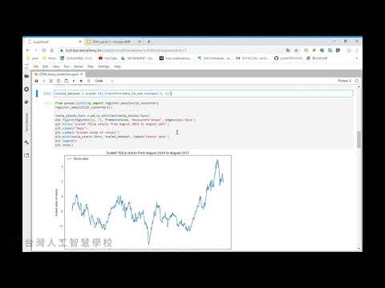
Tesla_stock_predict
部分程式碼有做修改，程式請以hub上的為主

Slide 7
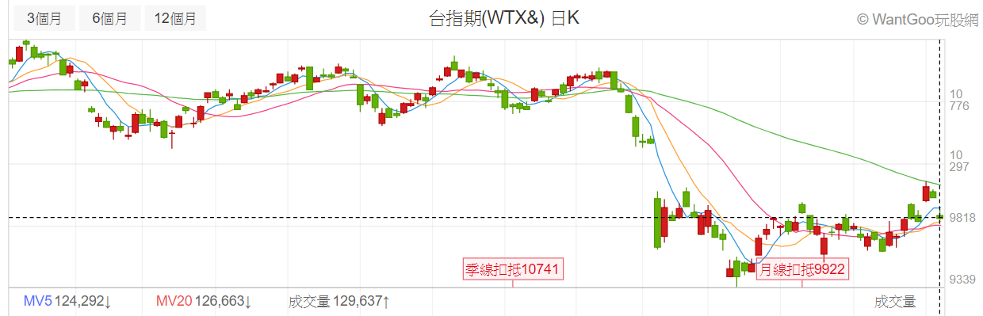
處理時間序列問題
RNN可以看成是擁有記憶的神經網路，因此拿來做時間序列的問題也是一種選項
以預測股價為例，我們希望可以依序輸入過去的股價紀錄，讓神經網路有所學習，找到過去與未來股價的關聯

Slide 8
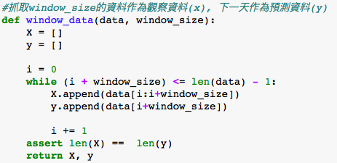
切取資料(1)
把資料處理成適合放進RNN模型的型態
假設window_size = 7，把資料切成：
X = [[第一天股價, 第二天股價, ..., 第七天股價],
[第二天股價, 第三天股價, ..., 第八天股價]...]
Y = [[第八天股價], [第九天股價]...]

Slide 9

切取資料(2)
丟進RNN的input shape應該是(batch_size, time_step, feature)，整理資料時要注意維度
這裡的範例只有收盤價一個feature，因此X_train.shape = (700, 7, 1)，第三維的1不可以省略

Slide 10
Gradient Clipping
RNN是個有記憶的神經網路，可以看做很深的神經網路。為了避免在很深的神經網路遇到梯度爆炸，因此需要gradient clipping

Slide 11
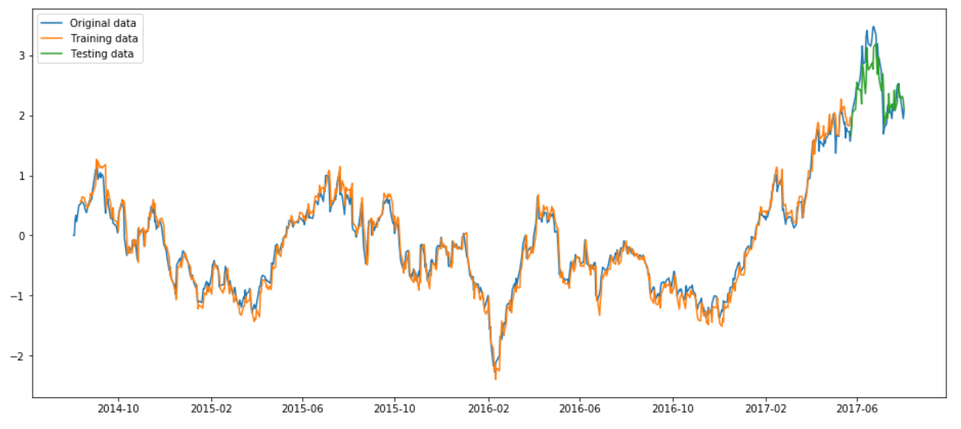
預測結果

Slide 12
程式練習 Tesla stock price predict
LSTM_stock_prediction.ipynb
練習如何把 data 轉換成 LSTM 可運算的格式
練習建構 LSTM network

Slide 13
IMDB情意分析(Tensorflow 實作)

Slide 14
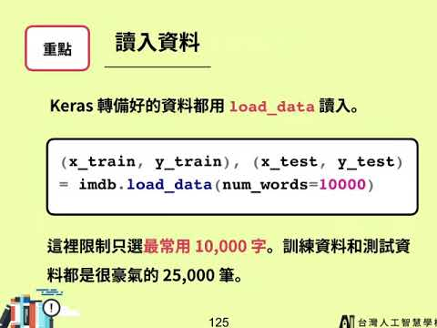
0601讀入IMDB數據庫

Slide 15
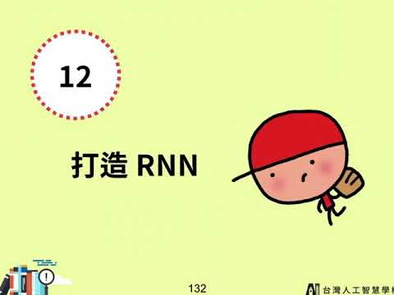
0602數據的前處理

Slide 16
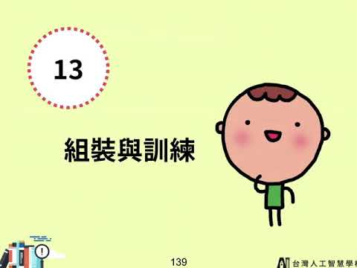
0603建置RNN和評估

Slide 17
概要
前面炎龍老師的所講解關於IMDB的概念，我想沒聽過的同學們，應該有稍稍了解到了，這次我們的實作練習，嘗試以Tensorflow.keras的API來進行實作，
先將每筆不定數的詞庫資料固定大小後，並且進行One Hot Encode後，
為了避免輸入資料維度過為龐大，我們必須先進行Embedding的動作後，再送入LSTM進行訓練。

Slide 18
數據取得與前處理
from keras.datasets import imdb
(x_train, y_train), (x_test, y_test) = imdb.load_data(num_words = 10000)
透過Keras取得IMDB的資料集。
x_train = sequence.pad_sequences(x_train, maxlen=100)
x_test = sequence.pad_sequences(x_test, maxlen=100)
由於RNN的輸入限制，也因為評論的資料數不固定，所以我們要固定輸入資料長度後，才能進行訓練以及辨識的使用。

Slide 19
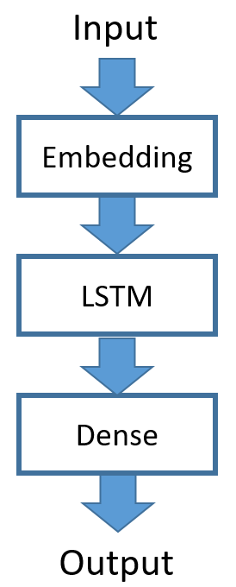
一圖了解架構程式架構
首先我們需要將輸入的資料，由於文字進行One hot encode處理後維度太大，所以我們先進行Embedding的動作，將輸入的維度壓縮，再來進入我們的LSTM的Model中，由於在IMDB中只需要分辨好與壞的評論結果，所以我們的Dense(Fully connected Layer)只需要輸出一個Neuron。
model = Sequential()
model.add(Embedding(10000, 128))
model.add(LSTM(150))
model.add(Dense(1, activation = 'sigmoid'))
(小提示：Embedding的概念會在下一頁有簡單的說明）

Slide 20
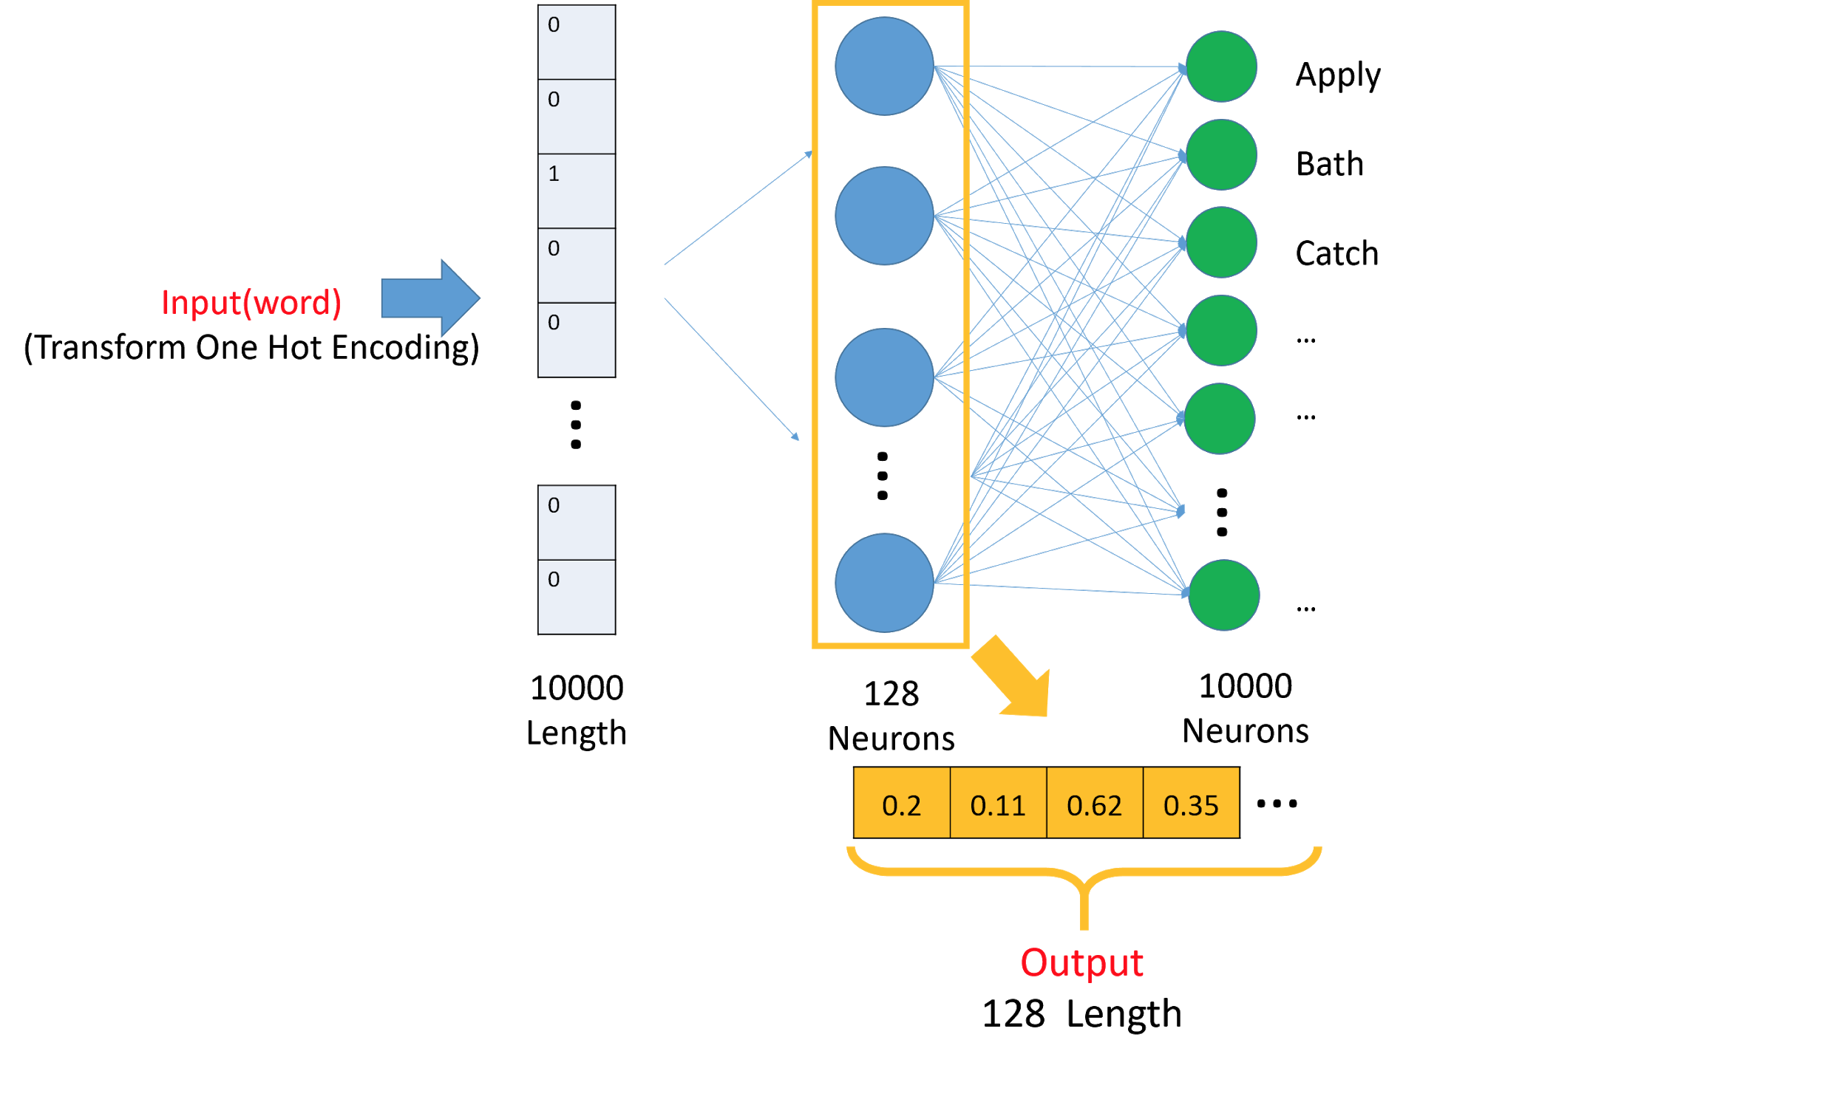
圖解 Embedding
以文字輸入來舉例，利用類神經網路訓練，使其所對應文字Target達至最大值，最後每個文字的One Hot Encode輸入與權重矩陣運算後後得出向量則就是我們要的。
https://keras.io/layers/embeddings/

Slide 21
IMDB_Tensorflow實作
程式碼的位置在: RNN_part3/RNN_IMDB.ipynb

Slide 22
Stock prediction base on
1D-CNN(Tensorflow 實作)

Slide 23
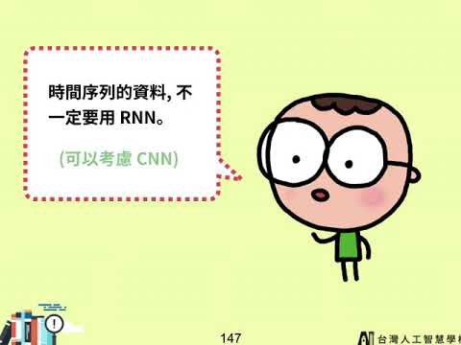
0701用CNN處理時間序列問題

Slide 24
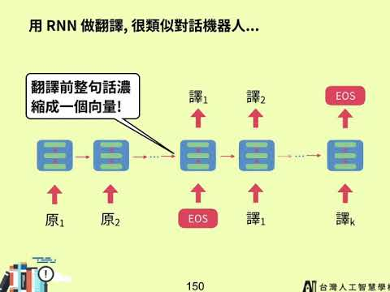
0702Attention的概念

Slide 25
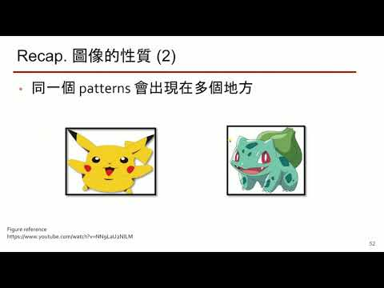
rnn 05 conv1d

Slide 26
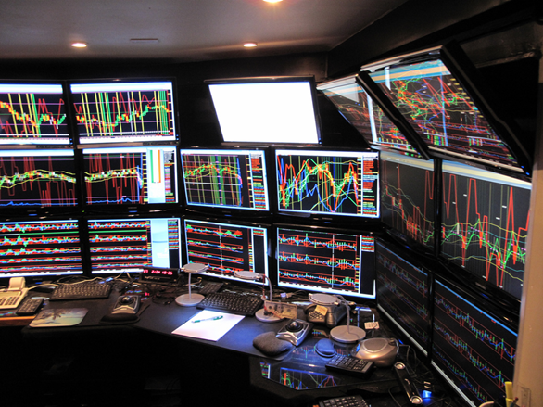
操盤手的日常

Slide 27
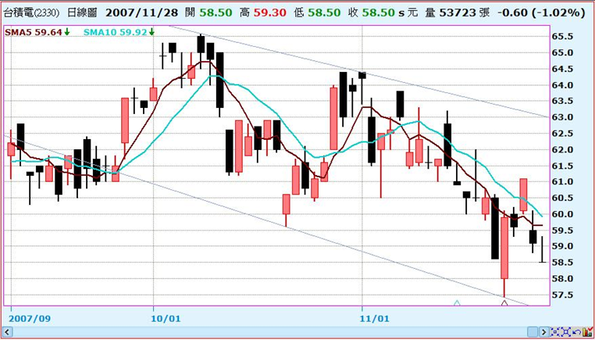
學習如何看圖 : CNN !!

Slide 28
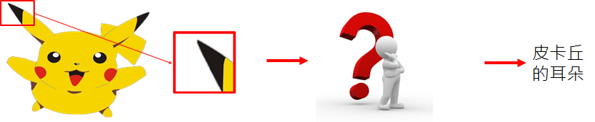
Recap. 圖像的性質 (1)
不需要看完所有 pixel 來定義 pattern

Slide 29
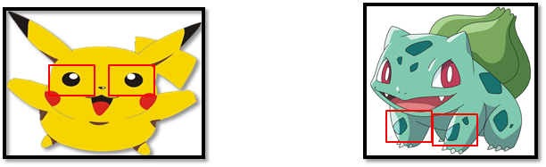
Recap. 圖像的性質 (2)
Figure reference
https://www.youtube.com/watch?v=NN9LaU2NlLM

Slide 30
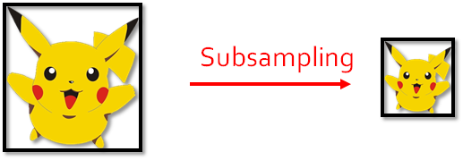
Recap. 圖像的性質 (3)
圖片大小不改變 patterns

Slide 31
時間序列資料也具備圖像的性質 !

Slide 32
CNN之於時間序列
CNN解決問題的特色
特徵pattern出現在局部
同樣pattern 重複出現
pattern在壓縮(subsampling)下也不太會失真
時間序列的特性
通常與預測值最有相關性的資料是一兩天前的資料，而並非五十天前的資料(局部性)
不少時間序列會有週期性的傾向(重複性)
把天資料化成週資料或月資料來看，大趨勢的線條不會失真(可壓縮性)

Slide 33
CNN之於時間序列
也就是說 !
我們可以把時間序列當作一維的圖像看待
可以利用CNN來解決時間序列問題

Slide 34
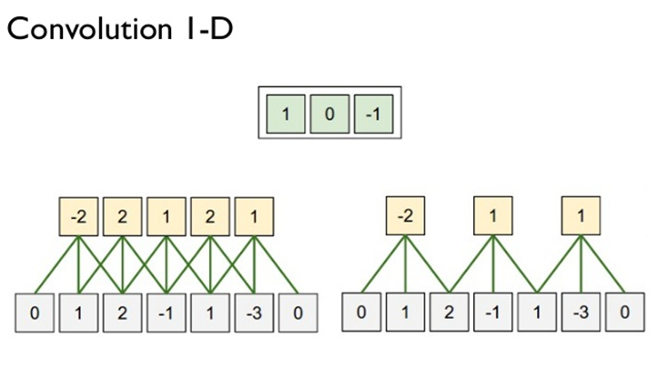
Convolution1D 示意圖

Slide 35
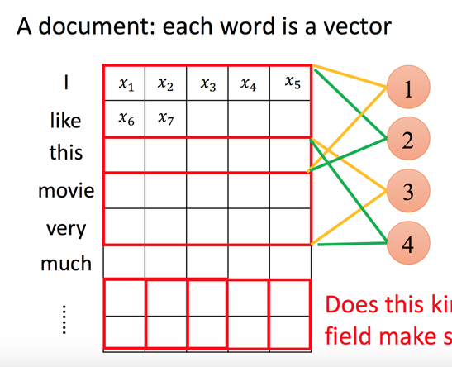

1D signal + multi channel

Slide 36
Reference
Convolutional Neural Network for Sentence Classification
Best Pratice for Document Classification with Deep learning
Time Series Classification from Scratch with Deep Neural Networks: A Strong Baseline

Slide 37
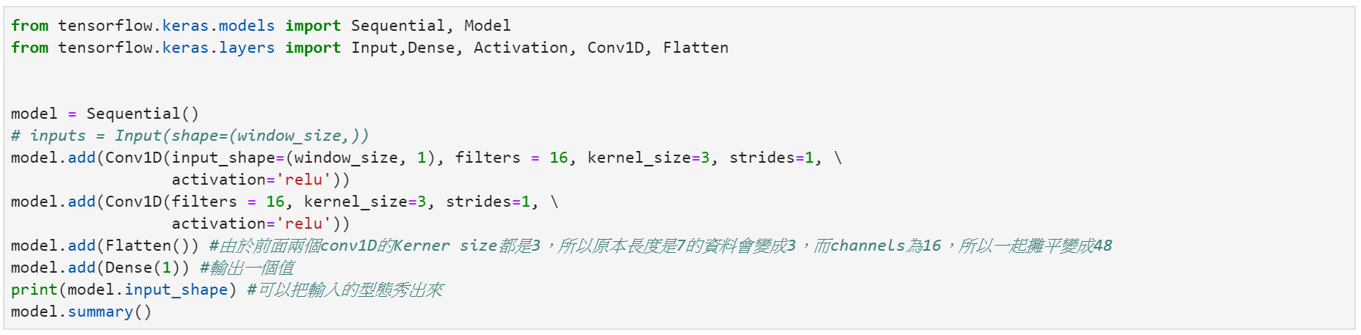
Conv1D in Tensorflow

Slide 38
Conv1D
conv1D與過去的conv2D大同小異，filter掃過的方向只會沿著一個軸
儘管conv1D中filter移動的軸只有一個方向，input_shape仍必須要是三維以上
(若X_train.shape = (700, 7)，tensorflow會報錯)

Slide 39
Conv1D(圖解)
filter的方向
shape = (700, 7, 1)
(只有一個feature)的情況下
shape = (700, 7, 2)
(兩個feature)的情況下

Slide 40
Difference between CNN & RNN
RNN屬於深層神經網路，較不容易訓練
雖然時間序列問題中，兩種神經網路輸進去資料的shape是一樣的，但是RNN是會把一個一個time step的東西輸進記憶體，而CNN則是一次把所有的時序資料都放進記憶體。在時序資料很長的情況下，RNN會比CNN省記憶體
CNN就是DNN的變體，因此時間序列也是可以用DNN架模型

Slide 41
程式練習 Tesla stock price predict
conv1d_stock_prediction.ipynb
重復前一份的練習 , 把 LSTM 改成 Conv1D

